Slide 1
CHÀO MỪNG QUÝ THẦY CÔ VỀ DỰ LỚP CHUYÊN ĐỀ THAY SÁCH GIÁO KHOA LỚP 5 – CỤM 4
Môn hoc: Đạo đức
CHỦ ĐỀ 4: BẢO VỆ CÁI ĐÚNG, CÁI TỐT
BÀI 5: EM BẢO VỆ CÁI ĐÚNG, CÁI TỐT
( Tiết 1)
GV dạy thể hiện: Trần Thị Thanh Hoài
Đơn vị: Trường TH Phú Phong

Slide 2
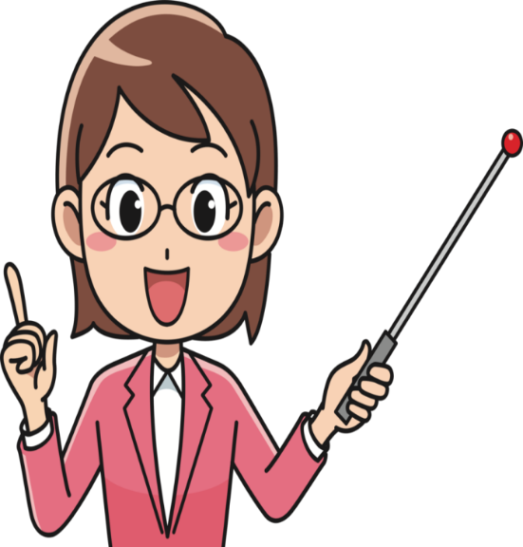
Thứ hai ngày 19 tháng 8 năm 2024
Đạo đức
1. Hoạt động mở đầu:
Cả lớp lắng nghe bài hát “Nói lời hay, làm việc tốt” của nhạc sĩ Mai Trâm và trả lời câu hỏi:
- Trong bài hát có những việc tốt nào mà các em cần thực hiện?

Slide 3
Thứ hai ngày 19 tháng 8 năm 2024
Đạo đức

Slide 4
Thứ hai ngày 19 tháng 8 năm 2024
Đạo đức
* Những việc tốt mà các em cần thực hiện:
- Học tập hăng say.
- Nói lời hay làm việc tốt.
- Luôn khắc ghi 5 điều Bác dạy.
- Kính trọng thầy cô.
- Thưa thật không nói dối.
- Biết cảm ơn và nói lời xin lỗi.
- Nhặt được của rơi trả lại người bị mất.
- Chia sẻ cho nhau mỗi ngày một tin tốt.
* Em đã thực hiện được những việc tốt nào?

Slide 5
Thứ hai ngày 19 tháng 8 năm 2024
Đạo đức
BÀI 5: EM BẢO VỆ CÁI ĐÚNG, CÁI TỐT ( tiết 1)
2. Hoạt động hình thành kiến thức mới.

Slide 6
Thứ hai ngày 19 tháng 8 năm 2024
Đạo đức
BÀI 5: EM BẢO VỆ CÁI ĐÚNG, CÁI TỐT ( tiết 1)
Hoạt động 1:
Mô tả việc làm của các bạn trong tranh và trả lời câu hỏi.
Thảo luận nhóm 2
Quan sát tranh 1,2,3,4 (SGK trang 26, 27) mô tả việc làm của các bạn trong tranh và trả lời câu hỏi:
- Theo em, cái đúng, cái tốt nào cần được bảo vệ qua lời nói, việc làm của các bạn trong tranh?

Slide 7
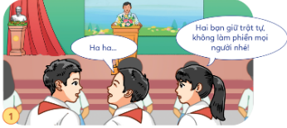
Thứ hai ngày 19 tháng 8 năm 2024
Đạo đức
BÀI 5: EM BẢO VỆ CÁI ĐÚNG, CÁI TỐT ( tiết 1)
Tranh 1: Dám lên tiếng trước cái sai, cái xấu.

Slide 8
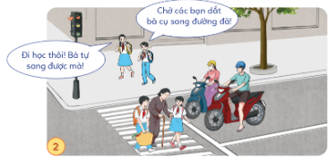
Thứ hai ngày 19 tháng 8 năm 2024
Đạo đức
BÀI 5: EM BẢO VỆ CÁI ĐÚNG, CÁI TỐT ( tiết 1)
Tranh 2: Bảo vệ người biết giúp đỡ người gặp khó khăn.

Slide 9
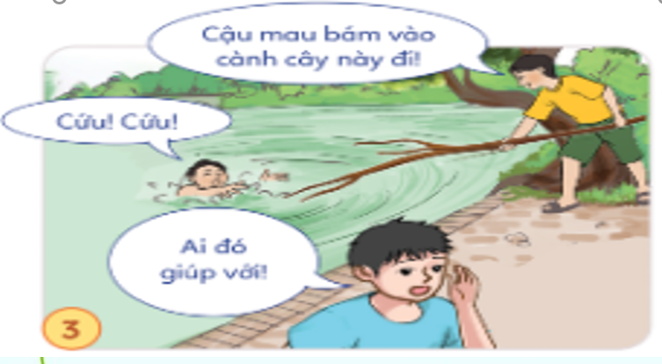
Thứ hai ngày 19 tháng 8 năm 2024
Đạo đức
BÀI 5: EM BẢO VỆ CÁI ĐÚNG, CÁI TỐT ( tiết 1)
Tranh 3: Bảo vệ người dũng cảm giúp đỡ người gặp khó khăn.

Slide 10
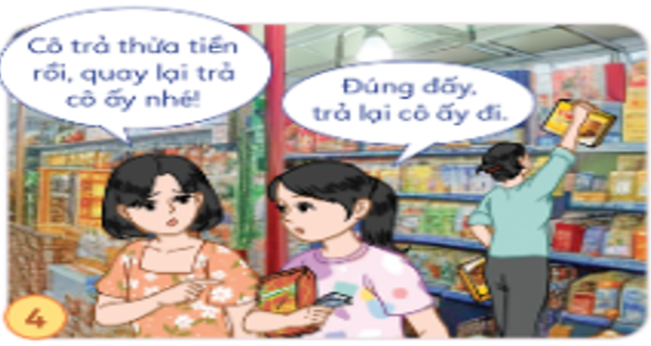
Thứ hai ngày 19 tháng 8 năm 2024
Đạo đức
BÀI 5: EM BẢO VỆ CÁI ĐÚNG, CÁI TỐT ( tiết 1)
Tranh 4: Bảo vệ người trung thực, không tham lam.

Slide 11
Thứ hai ngày 19 tháng 8 năm 2024
Đạo đức
BÀI 5: EM BẢO VỆ CÁI ĐÚNG, CÁI TỐT ( tiết 1)
* Em kể thêm những cái đúng, cái tốt khác cần được bảo vệ?
Những cái đúng, cái tốt thể hiện bằng lời nói, việc làm ủng hộ những người làm việc tốt, đúng với pháp luật, đạo đức, đồng thời lên tiếng, phê phán những việc làm vi phạm đạo đức và pháp luật...

Slide 12
Thứ hai ngày 19 tháng 8 năm 2024
Đạo đức
BÀI 5: EM BẢO VỆ CÁI ĐÚNG, CÁI TỐT ( tiết 1)
Hoạt động 2: Đọc câu chuyện và trả lời câu hỏi.
Hoạt động cả lớp: Đọc câu chuyện “Chú cảnh sát đáng mến” (trong SGK tr.27-28) và trả lời câu hỏi:
- Em có nhận xét gì về việc làm của chú cảnh sát trong câu chuyện trên?

Slide 13
Thứ hai ngày 19 tháng 8 năm 2024
Đạo đức
BÀI 5: EM BẢO VỆ CÁI ĐÚNG, CÁI TỐT ( tiết 1)
CHÚ CẢNH SÁT ĐÁNG MẾN
Một lần, xe chở Thủ tướng Anh Uyn-tơn Sức-sin (Winston Churchill) đang đi dự một cuộc họp rất quan trọng thì gặp một vụ tai nạn trên đường nên phải đi chậm lại. Ông rất sốt ruột và không ngừng giục người lái xe phải đi nhanh. Người lái xe cũng rất vội vàng, vì thế đã vượt đèn đỏ. Một chú cảnh sát giao thông nhanh chóng đi đến và ra lệnh dừng xe của họ lại để tiến hành xử phạt vi phạm giao thông.
Lái xe đến bên chú cảnh sát và nói: "Đây là xe của Thủ tướng Uyn-tơn Sức-sin, anh có thể cho chúng tôi đi được không?".
Chú cảnh sát trả lời: "Dù là xe của Thủ tướng Uyn-tơn Sắc-sin cũng không thể vượt đèn đỏ bừa bãi như vậy được".
Nói xong, chú cảnh sát viết một tờ giấy phạt đưa cho lái xe. Tuy Thủ tướng đến họp muộn, nhưng ông rất vui vì đất nước có những người cảnh sát chính trực như vậy.
(Theo Kỷ Giang Hồng, 1001 Câu chuyện bồi dưỡng phẩm chất tốt, NXB Thanh Niên, H, 2020)

Slide 14
Thứ hai ngày 19 tháng 8 năm 2024
Đạo đức
BÀI 5: EM BẢO VỆ CÁI ĐÚNG, CÁI TỐT ( tiết 1)
- Em có nhận xét gì về việc làm của chú cảnh sát trong câu chuyện trên?
Chú cảnh sát đã thể hiện mình là một người rất chính trực, thực hiện đúng nhiệm vụ của người cảnh sát, thấy cái sai dám lên tiếng, không cả nể bỏ qua lỗi vi phạm mặc dù đó là xe chở Thủ tướng Anh Uyn-tơn Sắc-sin.

Slide 15
Thứ hai ngày 19 tháng 8 năm 2024
Đạo đức
BÀI 5: EM BẢO VỆ CÁI ĐÚNG, CÁI TỐT ( tiết 1)
* Theo em, vì sao phải bảo vệ cái đúng, cái tốt?
Bảo vệ cái đúng, cái tốt làm cho xã hội tiến bộ và văn minh hơn, góp phần đấu tranh chống sự thờ ơ, vô cảm, chống cái xấu, cái ác lây lan trong xã hội. Đấu tranh bảo vệ cái đúng, cái tốt sẽ được mọi người yêu quý và kính trọng. Đấu tranh bảo vệ cái đúng, cái tốt giúp rèn luyện đức tính dũng cảm, sống có trách nhiệm.

Slide 16
Thứ hai ngày 19 tháng 8 năm 2024
Đạo đức
BÀI 5: EM BẢO VỆ CÁI ĐÚNG, CÁI TỐT ( Tiết 1)
Hoạt động 3: Quan sát tranh và thực hiện theo yêu cầu.
HS thảo luận nhóm 8 và trả lời câu hỏi:
- Theo em, đâu là cách để bảo vệ cái đúng, cái tốt?
(Tranh 1: Nhóm 1 và nhóm 2)
(Tranh 2: Nhóm 3 và nhóm 4)
(Tranh 3: Nhóm 5 và nhóm 6)
(Tranh 4: Nhóm 7 và nhóm 8)
Các nhóm
lắng nghe

Slide 17
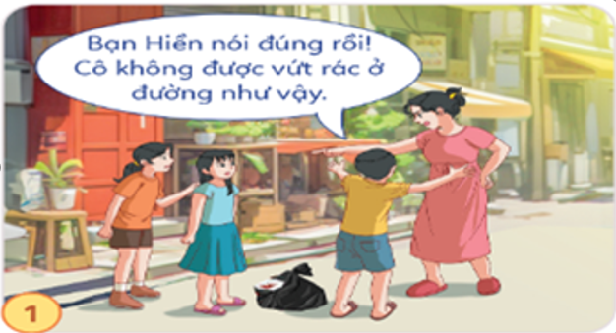
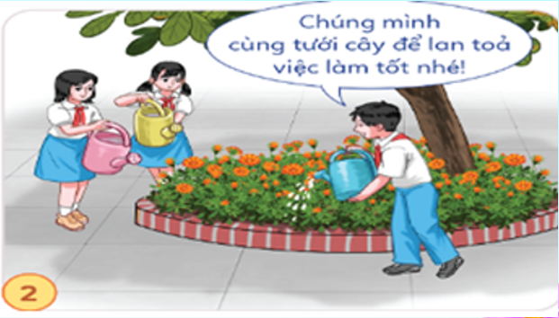
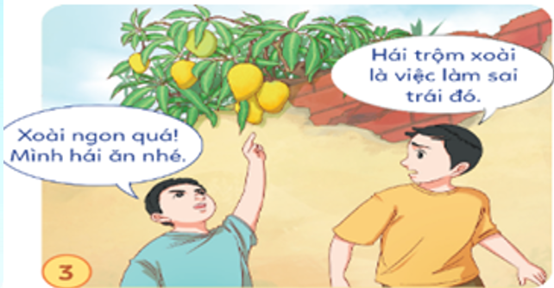
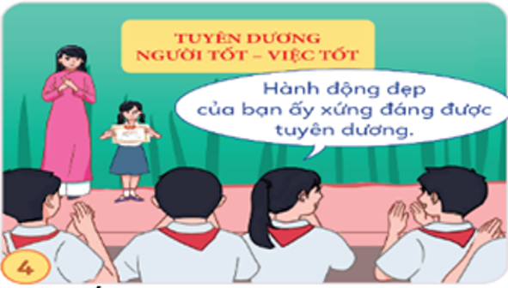
Thứ hai ngày 19 tháng 8 năm 2024
Đạo đức
BÀI 5: EM BẢO VỆ CÁI ĐÚNG, CÁI TỐT ( tiết 1)
* Theo em, đâu là cách để bảo vệ cái đúng, cái tốt?

Slide 18
Thứ hai ngày 19 tháng 8 năm 2024
Đạo đức
BÀI 5: EM BẢO VỆ CÁI ĐÚNG, CÁI TỐT ( tiết 1)
Trò chơi: “ Phóng viên nhí”
* Bạn hãy kể thêm một số cách để bảo vệ cái đúng, cái tốt?
* Theo bạn, vì sao cần phải bảo vệ cái đúng, cái tốt?

Slide 19
Thứ hai ngày 19 tháng 8 năm 2024
Đạo đức
BÀI 5: EM BẢO VỆ CÁI ĐÚNG, CÁI TỐT ( tiết 1)
Các bạn
lắng nghe
Dặn dò:
Về nhà các em sưu tầm một số câu chuyện, tình huống thể hiện việc bảo vệ cái đúng, cái tốt trong cuộc sống để tiết sau báo cáo.

